Slide 1


Slide 2
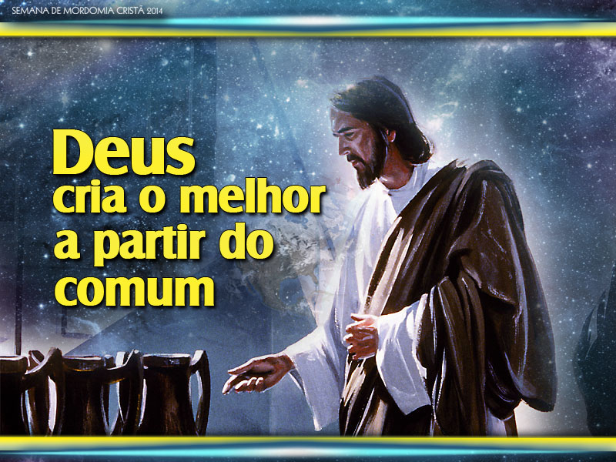

Slide 3

No terceiro dia houve um casamento em Caná da Galileia. A mãe de Jesus estava ali; Jesus e seus discípulos também haviam sido convidados para o casamento. Tendo acabado o vinho, a mãe de Jesus lhe disse: “Eles não têm mais vinho”. Respondeu Jesus: “Que temos nós em comum, mulher? A minha hora ainda não chegou”...
João 2:1-10

Slide 4
...Sua mãe disse aos serviçais: “Façam tudo o que ele lhes mandar”. Ali perto havia seis potes de pedra, do tipo usado pelos judeus para as purificações cerimoniais; em cada pote cabia entre oitenta a cento e vinte litros. Disse Jesus aos serviçais: “Encham os potes com água”. E os encheram até à borda. Então lhes disse: “Agora, levem um pouco do vinho ao encarregado da festa”...
João 2:1-10

Slide 5
... Eles assim o fizeram, e o encarregado da festa provou a água que fora transformada em vinho, sem saber de onde este viera, embora o soubessem os serviçais que haviam tirado a água. Então chamou o noivo e disse: “Todos servem primeiro o melhor vinho e, depois que os convidados já beberam bastante, o vinho inferior é servido; mas você guardou o melhor até agora”.
João 2:1-10

Slide 6
“No princípio era aquele que é a Palavra. Ele estava com Deus, e era Deus. Ele estava com Deus no princípio. Todas as coisas foram feitas por intermédio dele; sem ele, nada do que existe teria sido feito”.
João 1:1-3

Slide 7
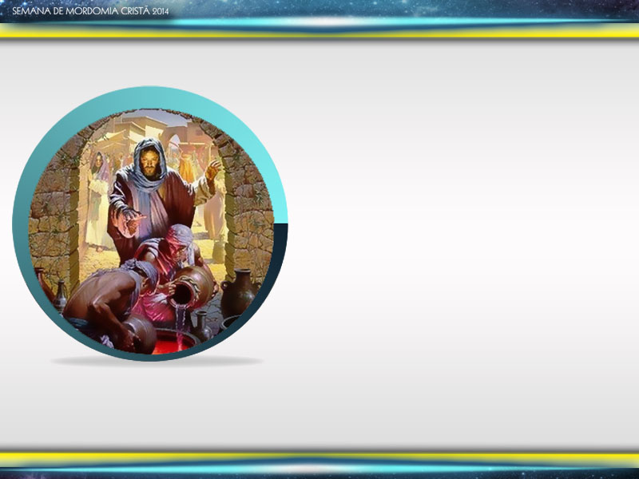
Mas além do milagre do vinho, há duas outras observações contextuais que precisamos fazer no quadro maior deste evento humano e na intervenção divina de Cristo.

Slide 8
A primeira tem a ver com a bênção e a alegria que foram trazidas para a noiva e o noivo, suas famílias, seus amigos e convidados, como resultado do vinho doce que foi servido mais tarde.

Slide 9
A segunda observação diz respeito ao propósito e tempo de Deus por este milagre. De acordo com o texto bíblico, esse milagre confirmou a identidade de Jesus como Deus.

Slide 10
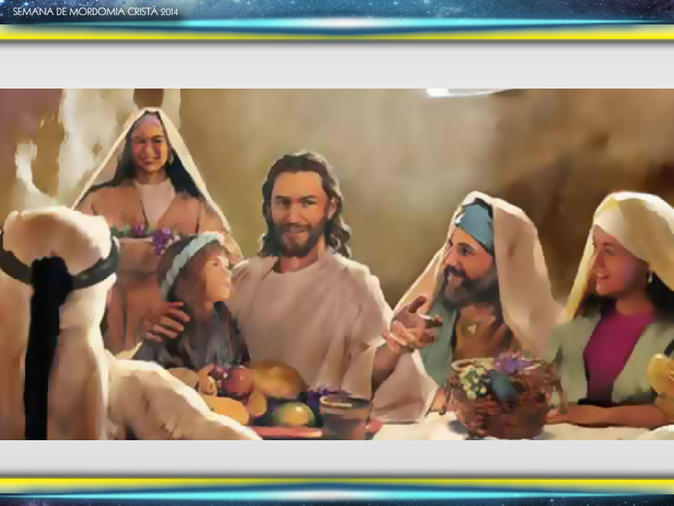
1
Relacionamentos Humanos

Slide 11
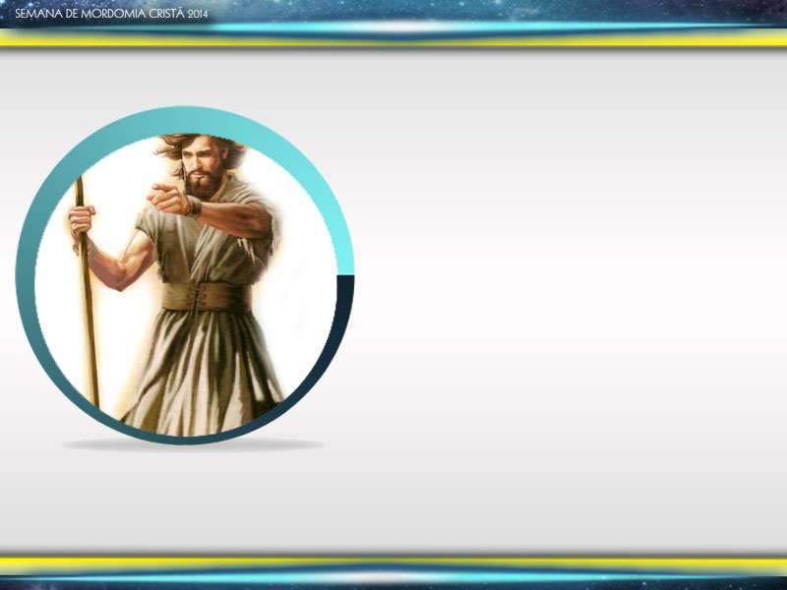
A descrição de João acerca de Jesus como o Homem-Deus é uma ilustração poderosa do plano de Deus, o interesse pessoal, e as intenções para entrar em nosso mundo e experiência humanos.

Slide 12

“Jesus via em cada ser humano alguém a quem devia ser feito o chamado para Seu reino. Aproximava-se do coração do povo, misturando-Se com ele como alguém que lhe desejava o bem-estar. Procurava-o nas ruas públicas, nas casas particulares, nos barcos, na sinagoga, às margens do lago e nas festas nupciais...
O Desejado de Todas as Nações,
p. 97

Slide 13
...Ia-lhe ao encontro em suas ocupações diárias, e manifestava interesse em seus negócios seculares. Levava Suas instruções às famílias, pondo-as assim, no próprio lar, sob a influência de Sua divina presença. A poderosa simpatia pessoal que dEle emanava, conquistava os corações”.
O Desejado de Todas as Nações,
p. 97

Slide 14

Para Jesus, o caminho para ganhar a confiança das pessoas em coisas espirituais começa com uma tentativa honesta de fazer parte da sua vida delas todos os dias, e é chamado de ministério da encarnação.

Slide 15
A mordomia bíblica inclui o cuidado, o respeito e o apoio que damos às nossas famílias, especialmente em tempos de necessidade.

Slide 16
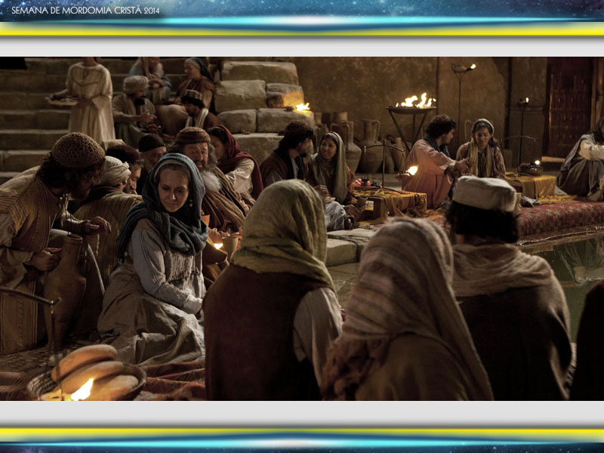
2
Casamento e Banquete Nupcial

Slide 17
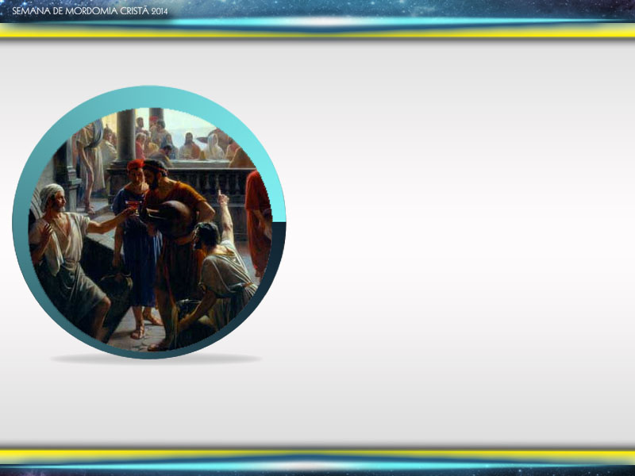
A presença de Jesus na festa de casamento é significativa de diversas maneiras. Em primeiro lugar, um casamento é um evento da comunidade onde as pessoas celebram relações humanas, especialmente o estabelecimento de uma nova unidade familiar.

Slide 18
Em segundo lugar, o casamento é uma metáfora espiritual, que ilustra muito bem a ligação especial que nós (a Igreja – o Corpo de Cristo no mundo) temos com Jesus, que é a Cabeça do Corpo.

Slide 19
Mas não há nenhum casamento sem uma festa, o partir do pão junto entre duas famílias e convidados. E esse é o contexto específico do milagre de Caná, onde Jesus transformou água comum no melhor vinho.

Slide 20
“Todos nos devemos tornar testemunhas de Jesus. O poder social, santificado pela graça de Cristo, deve ser aperfeiçoado em atrair pessoas para o Salvador. Demos a conhecer ao mundo que não nos achamos absorvidos egoisticamente em nossos próprios interesses...
O Desejado de Todas as Nações,
p. 98

Slide 21
...mas desejamos que os outros participem das bênçãos e privilégios que gozamos. Mostremos-lhes que nossa religião não nos torna faltos de simpatia nem exigentes. Que todos quantos professam haver encontrado a Cristo, sirvam, como Ele fez, ao bem dos homens”.
O Desejado de Todas as Nações,
p. 98

Slide 22
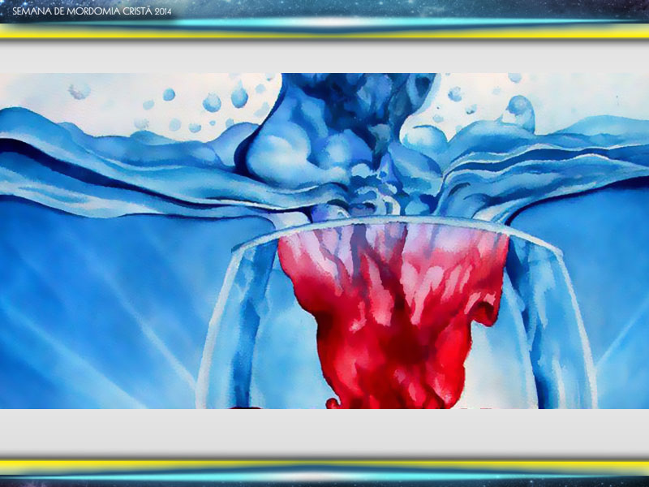
3
Da Água para o Vinho

Slide 23
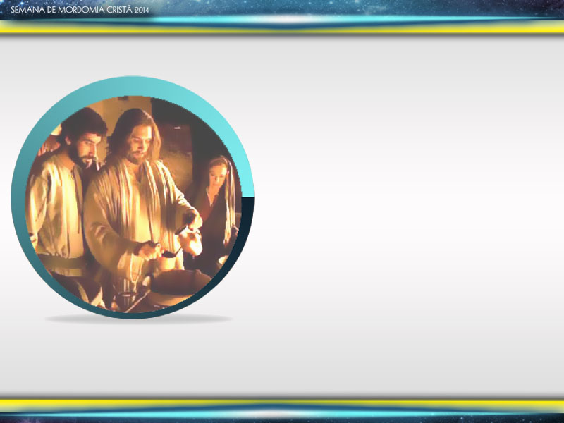
Um princípio chave da mordomia cristã neste milagre é “parceria”. Sim, Jesus criou vinho da água, mas os servos fizeram sua parte no processo, obedecendo à ordem de Cristo para encher os potes; e então para servir os convidados na fé de que o que foi água agora era um vinho de alta qualidade (João 2:7,8).

Slide 24
“O dom de Cristo à festa nupcial, era um símbolo. A água representa o batismo em Sua morte; o vinho, o derramamento de Seu sangue pelos pecados do mundo. A água para encher as talhas foi levada por mãos humanas, mas unicamente a palavra de Cristo podia comunicar-lhe a virtude doadora de vida...
O Desejado de Todas as Nações,
p. 95

Slide 25
...O mesmo quanto aos ritos que indicam a morte do Salvador. Unicamente pelo poder de Cristo, operando pela fé, é que têm eficácia para nutrir a espiritualidade”.
O Desejado de Todas as Nações,
p. 95

Slide 26
Conclusão

Slide 27

1
2
Jesus como nosso Criador e Provedor, sempre supre na hora certa as nossas necessidades.
A mordomia cristã é permitir o domínio de Deus em nossos relacionamentos humanos, incluindo nossas interações pessoais com os membros da família.
3
Os mordomos são pessoas que vivem a vida de Jesus em amor e submissão uns aos outros em seus casamentos e lares.

Slide 28
4
5
Quando compartilhamos nossa comida e recursos com outras pessoas, particularmente as pessoas em necessidade, nós estamos de fato servindo a Jesus em Seu Reino.
A mordomia cristã é parceria com Deus e com os outros em um esforço para trazer mudanças positivas, vida nova e alegria para as pessoas na comunidade.

